Slide 1

Principios y Patrones de Diseño “Yo programo con la belleza en mente, como algo que sea elegante, algo de lo que puedas estar orgulloso por la manera en que las cosas encajan juntas”
Donald Knuth
Conferencia 4: Patrones de Diseño de Comportamiento
Ing. Alexander Escalona Fernández

Slide 2
Temas
¿Qué es un patrón de comportamiento?
Patrón Chain of Responsibility
Definición
Estructura
Ejemplo
Patrón Command
Definición
Estructura
Ejemplo
Patrón Interpreter
Definición
Estructura
Ejemplo
Patrón Iterator
Definición
Estructura
Ejemplo

Slide 3
Temas
Patrón Mediator
Definición
Estructura
Ejemplo
Patrón Memento
Definición
Estructura
Ejemplo
Patrón Observer
Definición
Estructura
Ejemplo
Patrón State
Definición
Estructura
Ejemplo

Slide 4
Temas
Patrón Strategy
Definición
Estructura
Ejemplo
Patrón Template Method
Definición
Estructura
Ejemplo
Patrón Visitor
Definición
Estructura
Ejemplo

Slide 5
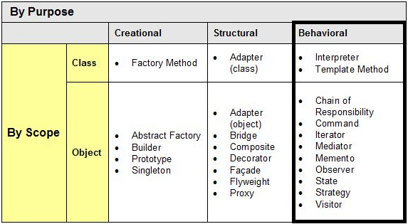
¿Qué es un patrón de comportamiento?
El objetivo de un patrón de comportamiento es la definición y asignación de responsabilidades y algoritmos entre objetos. Se dividen en 2 categorías: clase u objeto. Los de tipo clase utilizan la herencia para distribuir el comportamiento entre clases, los de tipo objeto cumplen el mismo objetivo pero usando la composición.

Slide 6
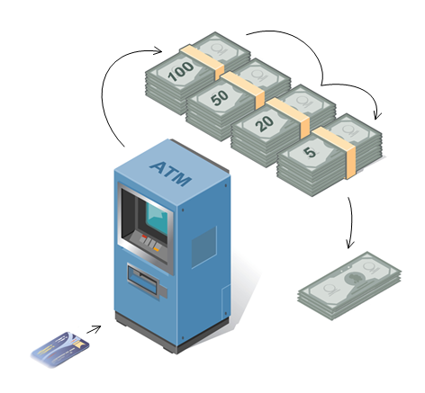
Chain of Responsibility: Definición
El patrón Chain of Responsibility permite un bajo acoplamiento entre la petición de un emisor con el receptor, ya que el objeto receptor puede delegar a otro la responsabilidad de procesar la petición. Expresado de otra manera: se encadenan a un grupo de receptores y la petición se pasa a lo largo de la cadena hasta que se termine de procesarla.

Slide 7
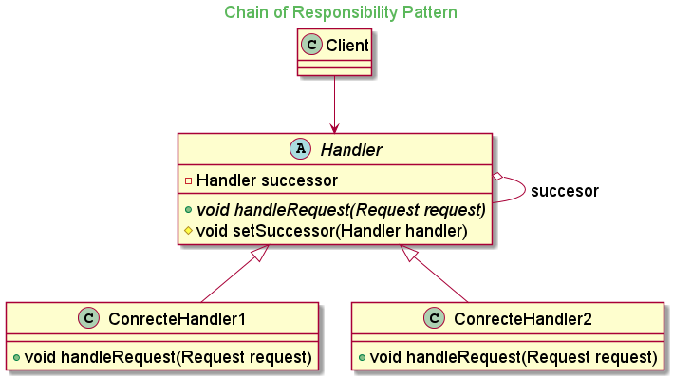
Chain of Responsibility Pattern: Estructura

Slide 8
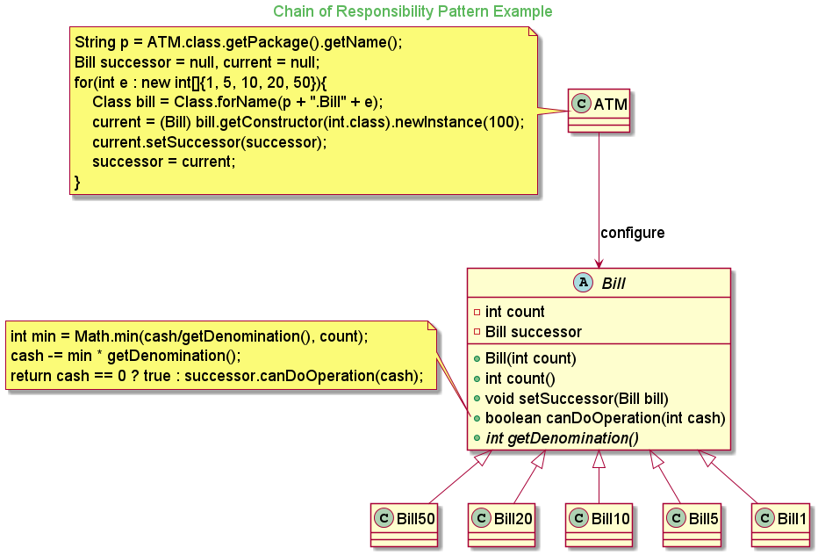
Chain of Responsibility Pattern: Ejemplo

Slide 9
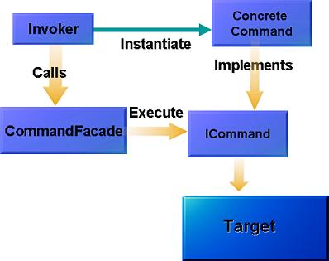
Command Pattern: Definición
El patrón Command permite encapsular toda la información necesaria para ejecutar una acción o lanzar un evento en un momento dado. Se compone de 4 elementos: comando, receptor, invocador y cliente. Un comando conoce al receptor (mediante composición) e invoca un método
del receptor. Los parámetros necesarios para ejecutar el comando son almacenados en el comando. El invocador está desacoplado del comando concreto ya que solo conoce la interfaz del comando; es el cliente el que decide cual comando invocar.

Slide 10
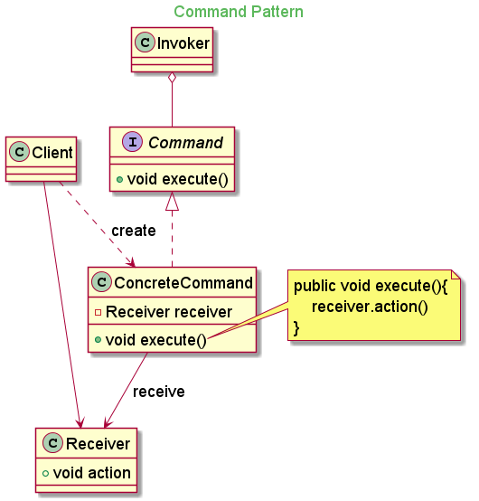
Command Pattern: Estructura

Slide 11
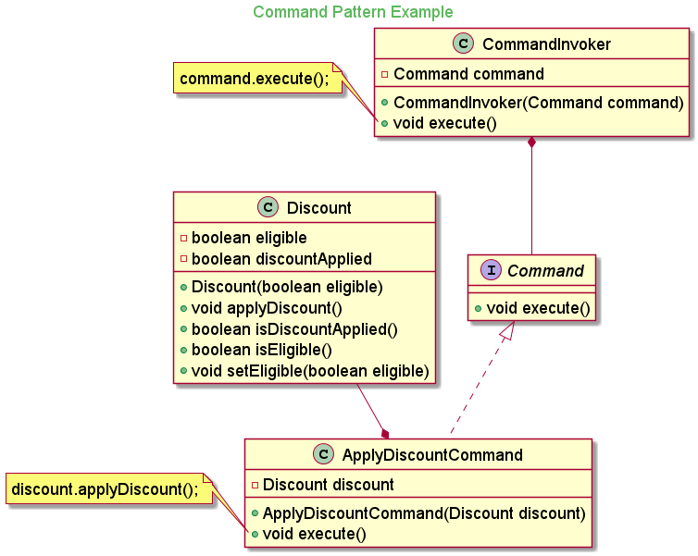
Command Pattern: Ejemplo

Slide 12
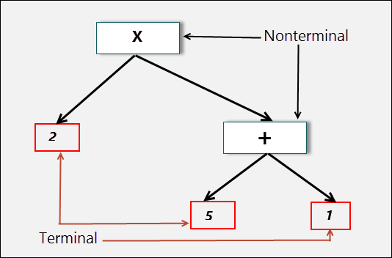
Interpreter Pattern: Definición
El patrón Interpreter permite dado un idioma, definir una representación para su gramática junto con un intérprete que usa dicha representación para interpretar las sentencias/instrucciones del idioma dado.

Slide 13
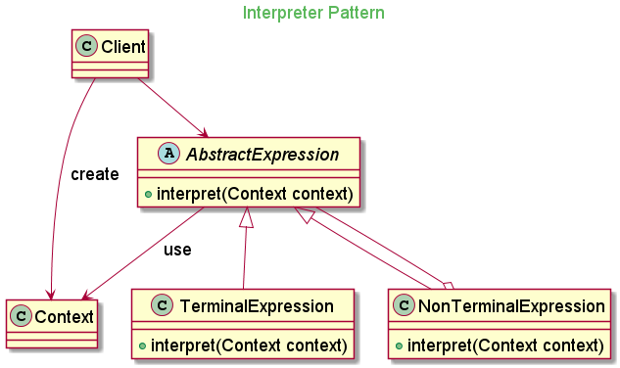
Interpreter Pattern: Estructura

Slide 14
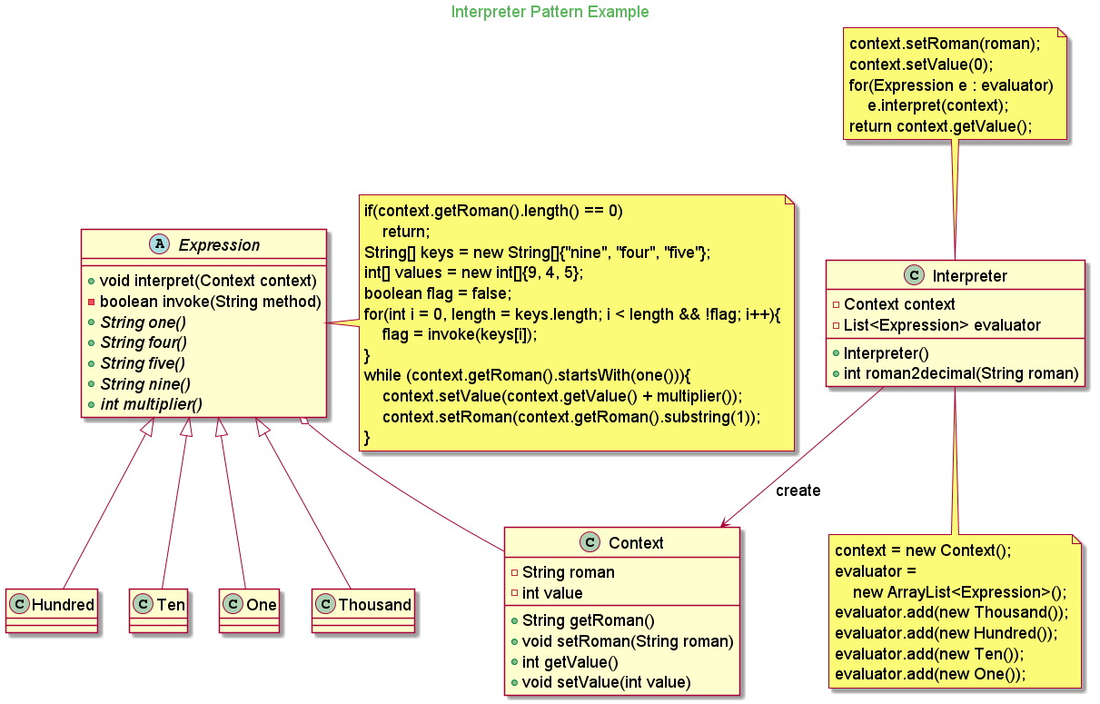
Interpreter Pattern: Ejemplo

Slide 15
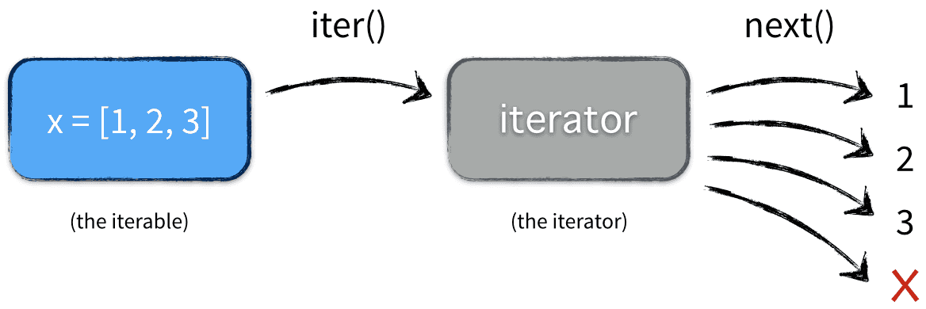
Iterator Pattern: Definición
El patrón Iterator permite acceder a los elementos de un contenedor (estructura de datos) de manera secuencial sin exponer la representación subyacente del contenedor. Por ejemplo, permite optimizar el uso de la memoria si representa a una colección que es cargada por partes (millones de tuplas de una BD) o a una colección virtual (secuencia de Fibonacci).

Slide 16
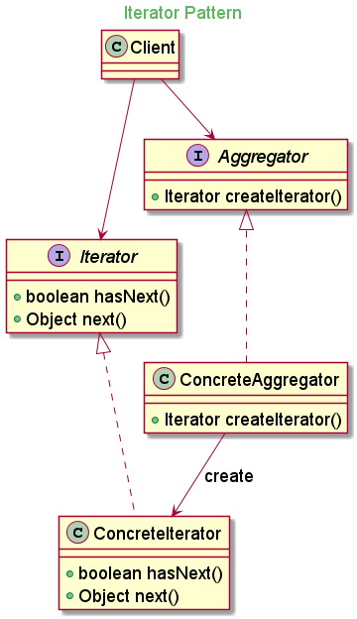
Iterator Pattern: Estructura

Slide 17
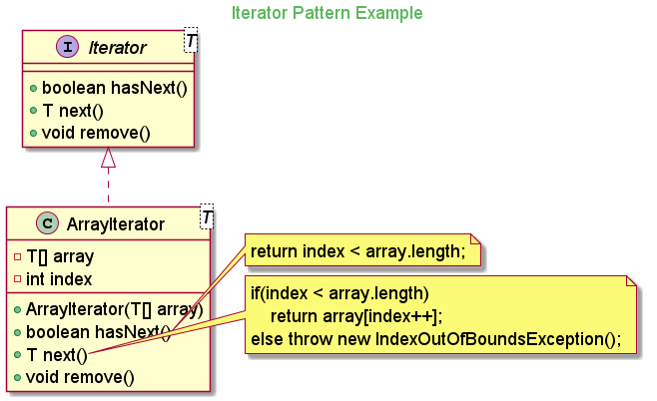
Iterator Pattern: Ejemplo

Slide 18
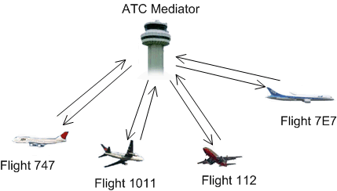
Mediator Pattern: Definición
El patrón Mediator permite definir un objeto que encapsula como un conjunto de objetos interactúa. Promueve el bajo acoplamiento ya que permite que un grupo de objetos se comuniquen entre ellos sin que exista una referencia explícita entre ellos, y les deja variar su interacción independientemente.

Slide 19
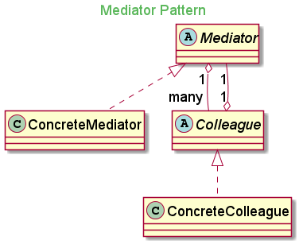
Mediator Pattern: Estructura

Slide 20
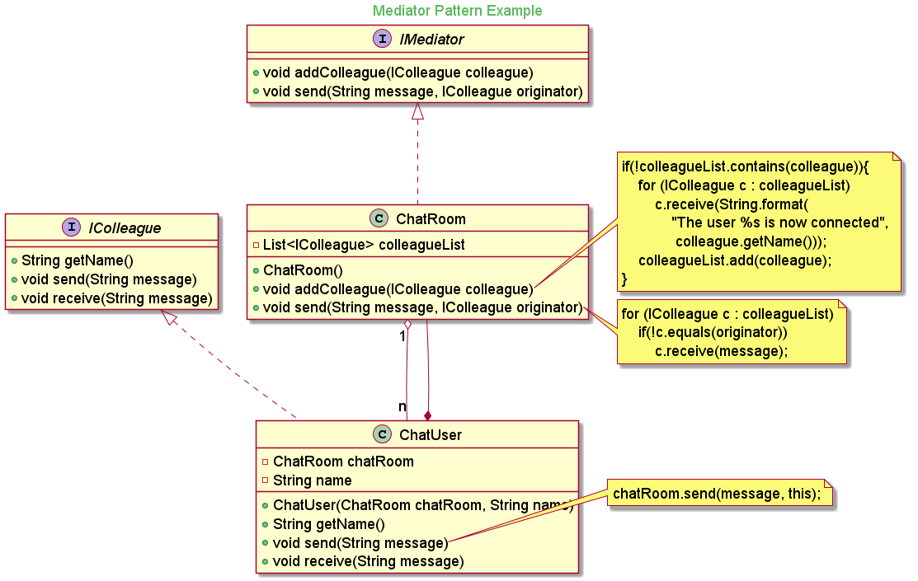
Mediator Pattern: Ejemplo

Slide 21

Memento Pattern: Definición
El patrón Memento permite sin violar la encapsulación, capturar y externalizar el estado interno de un objeto, de manera tal que el objeto pueda retornar a ese estado posteriormente. Un ejemplo de este patrón son las operaciones de tipo undo/redo.

Slide 22
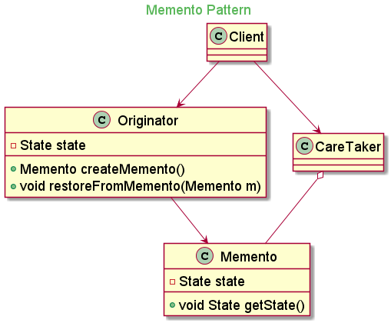
Memento Pattern: Estructura

Slide 23
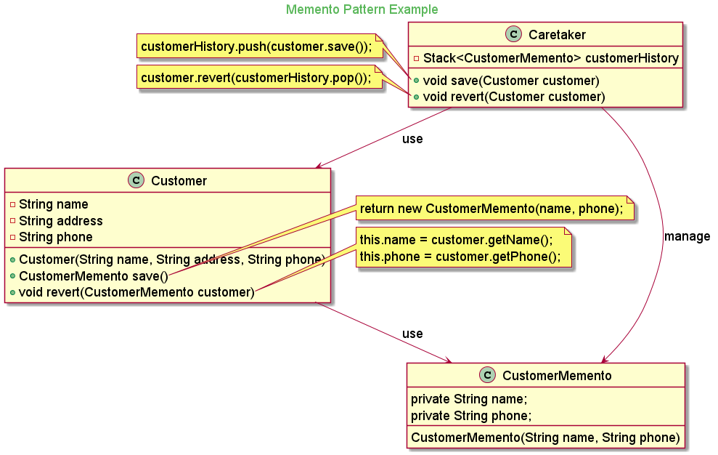
Memento Pattern: Ejemplo

Slide 24
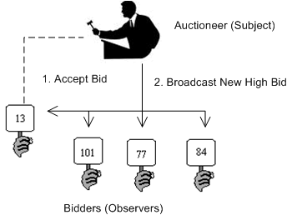
Observer Pattern: Definición
El patrón Observer permite definir una dependencia del tipo de uno a muchos entre objetos, de manera tal que cuando un objeto cambia su estado, todos sus dependientes son notificados y actualizados automáticamente.

Slide 25
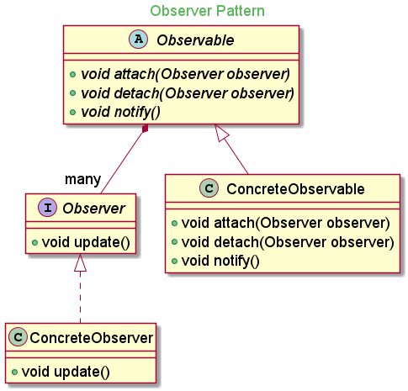
Observer Pattern: Estructura

Slide 26
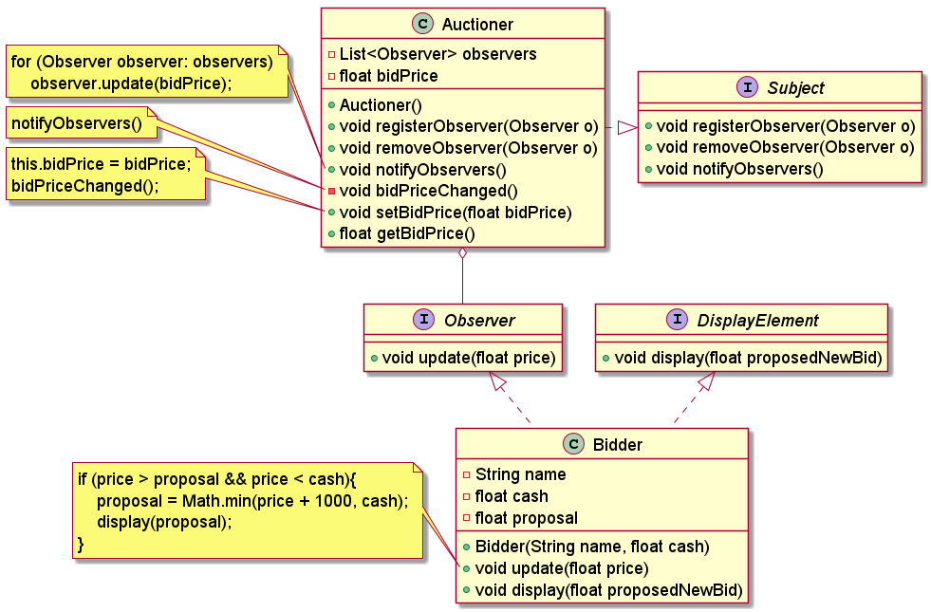
Observer Pattern: Ejemplo

Slide 27
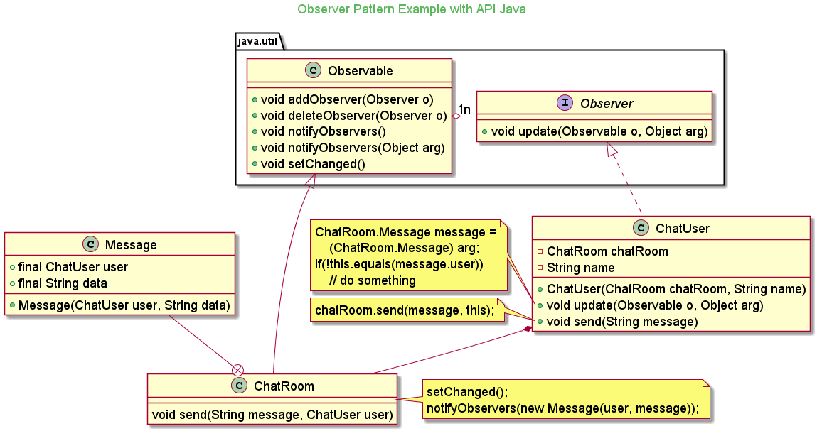
Observer Pattern: Ejemplo

Slide 28
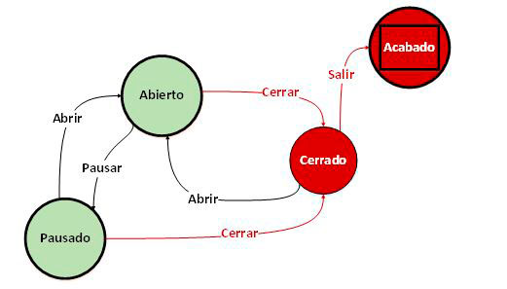
State Pattern: Definición
El patrón State permite a un objeto cambiar su comportamiento cuando su estado interno cambia.

Slide 29
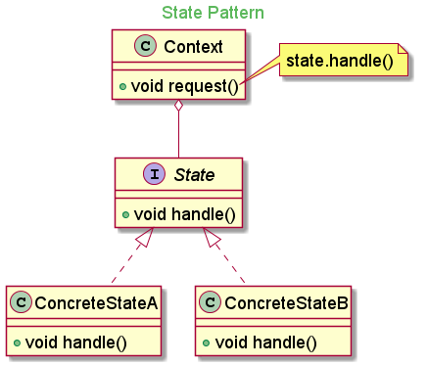
State Pattern: Estructura

Slide 30
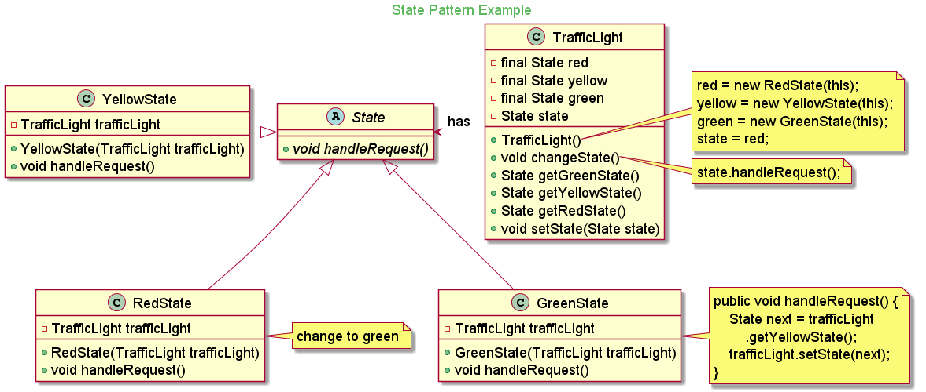
State Pattern: Ejemplo

Slide 31
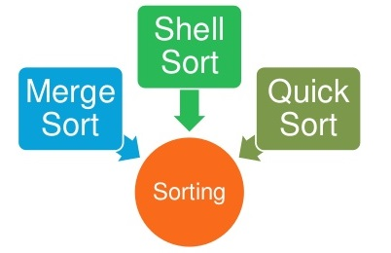
Strategy Pattern: Definición
El patrón Strategy permite definir una familia de algoritmos que puedan ser encapsulados de manera tal que puedan ser intercambiables dentro de la misma familia. Permite que los algoritmos varíen de manera independiente del cliente que los use, ya que la estrategia se define como una abstracción que delega los detalles de la implementación a sus clases derivadas.

Slide 32
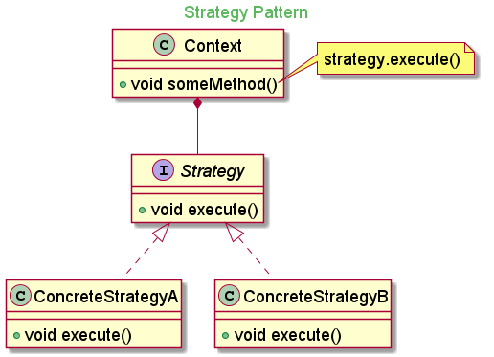
Strategy Pattern: Estructura

Slide 33
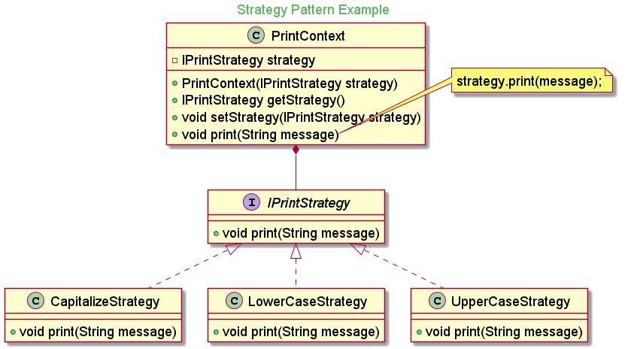
Strategy Pattern: Ejemplo

Slide 34
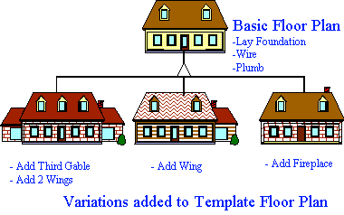
Template Method Pattern: Definición
El patrón Template Method permite que una clase defina el esqueleto de un algoritmo, en el cual algunos pasos del mismo son delegados a las clases derivadas. Template Method permite a las clases derivadas redefinir ciertos pasos de un algoritmo sin cambiar la estructura del algoritmo.

Slide 35
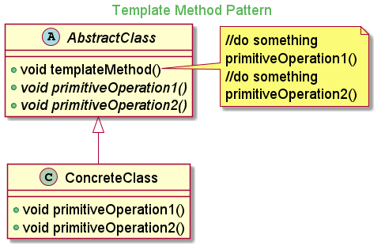
Template Method Pattern: Estructura

Slide 36
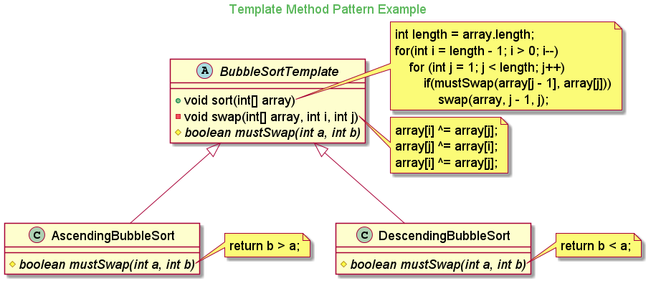
Template Method Pattern: Ejemplo

Slide 37
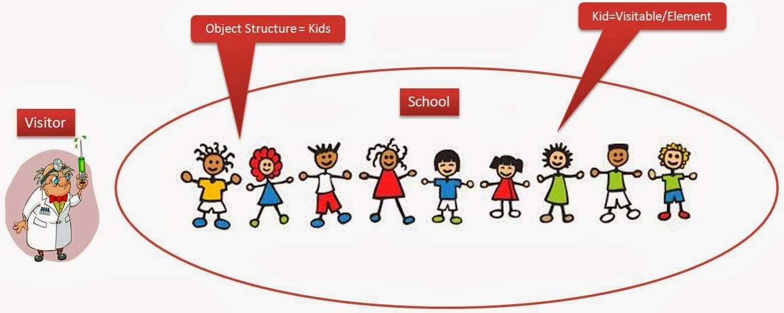
Visitor Pattern: Definición
El patrón Visitor representa una operación a ser realizada en los elementos de una estructura de objetos. Visitor permite definir una nueva operación sobre los elementos de una estructura sin cambiar las clases de los objetos sobre los cuales opera.

Slide 38
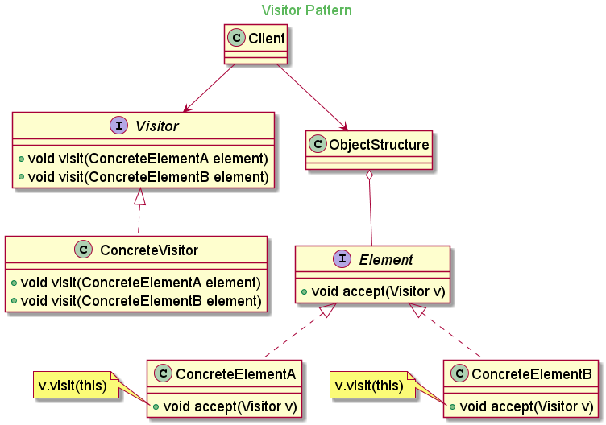
Visitor Pattern: Estructura

Slide 39
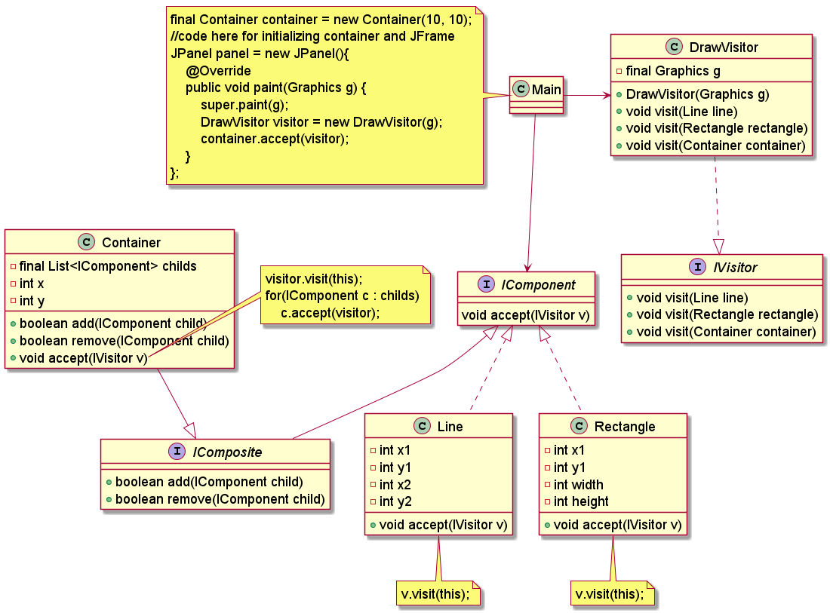
Visitor Pattern: Ejemplo

Slide 40
Principios y Patrones de Diseño “Yo programo con la belleza en mente, como algo que sea elegante, algo de lo que puedas estar orgulloso por la manera en que las cosas encajan juntas”
Donald Knuth
Conferencia 4: Patrones de Diseño de Comportamiento
Ing. Alexander Escalona Fernández

